Slide 1
ENCONTRO TÉCNICO SABERES DA CASA – COMPARTILHANDO VIVÊNCIAS E EXPERIÊNCIAS EM BUSCA DE SOLUÇÕES
^{Autores:}
José Geraldo Ferreira
Ana Lúcia Floriano Rosa Vieira
Felipe Villas Boas
Luis Antonio dos Santos
Leda Teixeira de Camargo Vinicius da Silva
Cesar Sperchi Henrique

Slide 2

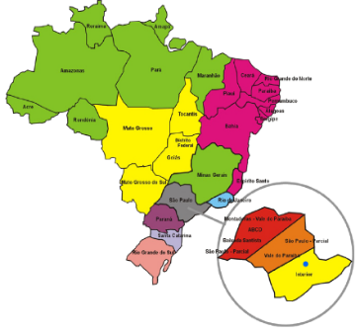
MUNICÍPIO DE CAMPINAS-SP
Está localizado em uma região Metropolitana composta por:
20 municípios (5 milhões habitantes)
População Campinas: 1.182.429 Hab. (IBGE 2017)
Estado de São Paulo

Slide 3
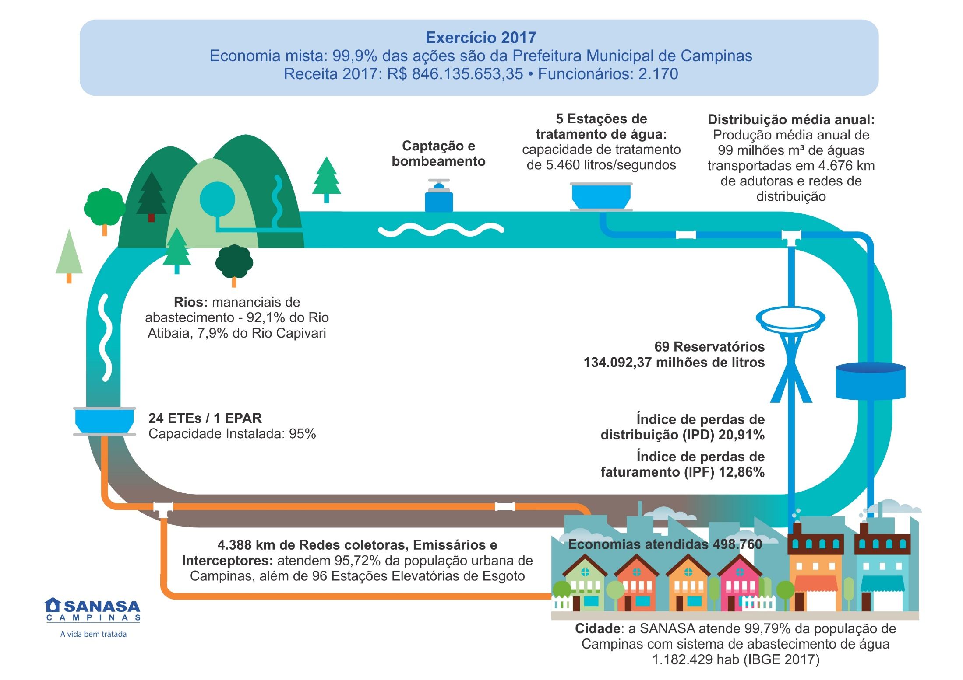

Slide 4
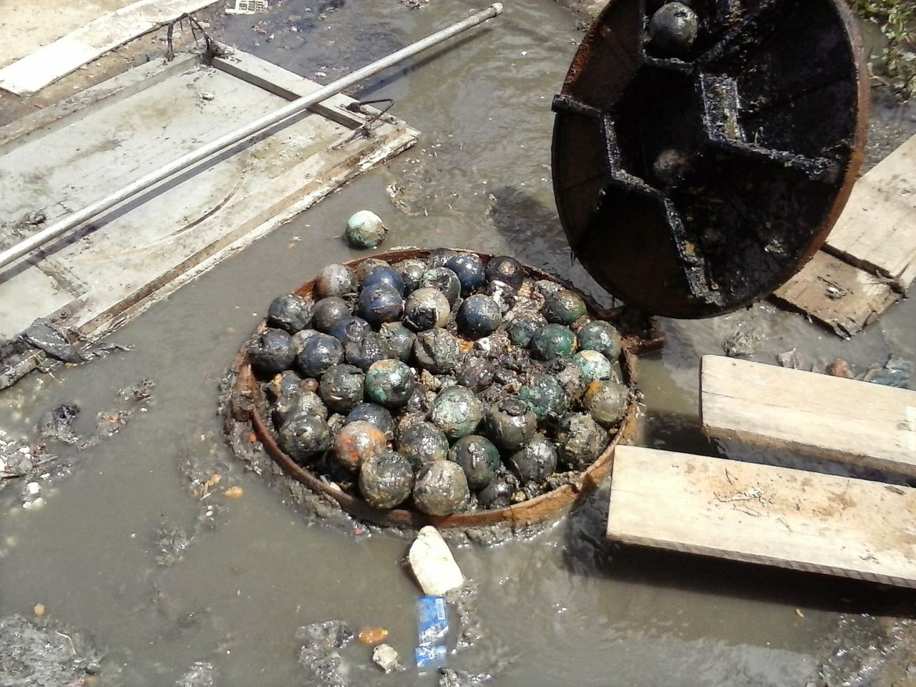
ENCONTRO TÉCNICO SABERES DA CASA
COMPARTILHANDO CONHECIMENTOS, EXPERIÊNCIAS, VIVÊNCIAS E SOLUÇÕES

Slide 5
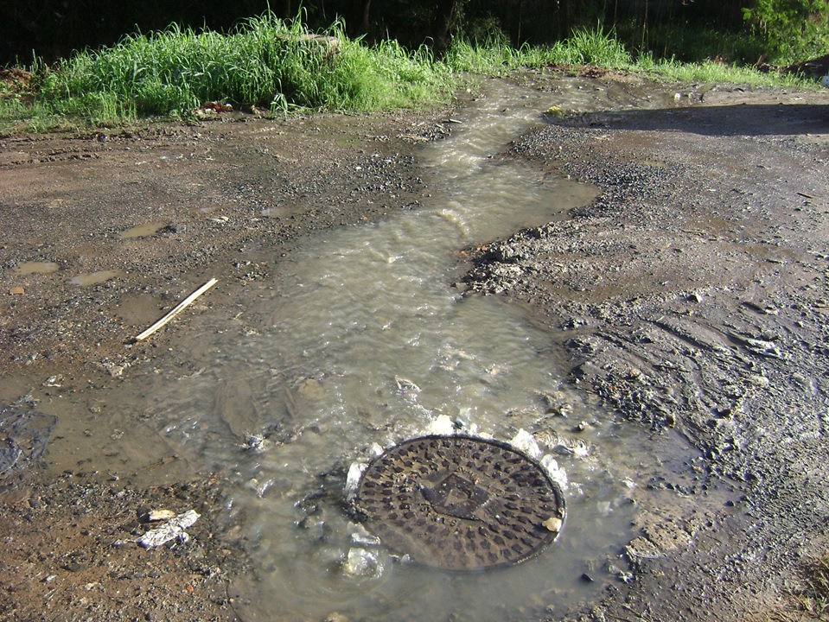

ENCONTRO TÉCNICO SABERES DA CASA
COMPARTILHANDO CONHECIMENTOS, EXPERIÊNCIAS, VIVÊNCIAS E SOLUÇÕES)
O presente trabalho expõe, de maneira sucinta, o desenvolvimento de uma das atividades realizadas, em 2017, pelo Programa CASA.
O Programa partiu de uma situação problema e utilizou da interdisciplinaridade para obter soluções possíveis e viáveis.

Slide 6
ENCONTRO TÉCNICO SABERES DA CASA
A Demanda que surge do Índice de Manutenção Corretiva de Esgoto (IMCE), de um trecho de 107 metros de rede de um dos bairros da periferia de Campinas.
Realizado pela Coordenadoria de Analise de Desempenho dos Sistemas e Cadastro Técnico, o IMCE torna possível diagnosticar a recorrência deste tipo de serviço, e os trechos mais problemáticos.
Período | Número de manut. corretivas realizadas | IMCE | IMCE
 |  | (Manut./ | Mensal
 |  | Km.ano) | (Manut./
 |  |  | Km.mês)
Ano de 2014 | 4 | 37,4 | 3,1
Ano de 2015 | 9 | 84,1 | 7
Janeiro a junho de 2016 | 11 | 102,8 | 17,1

Slide 7
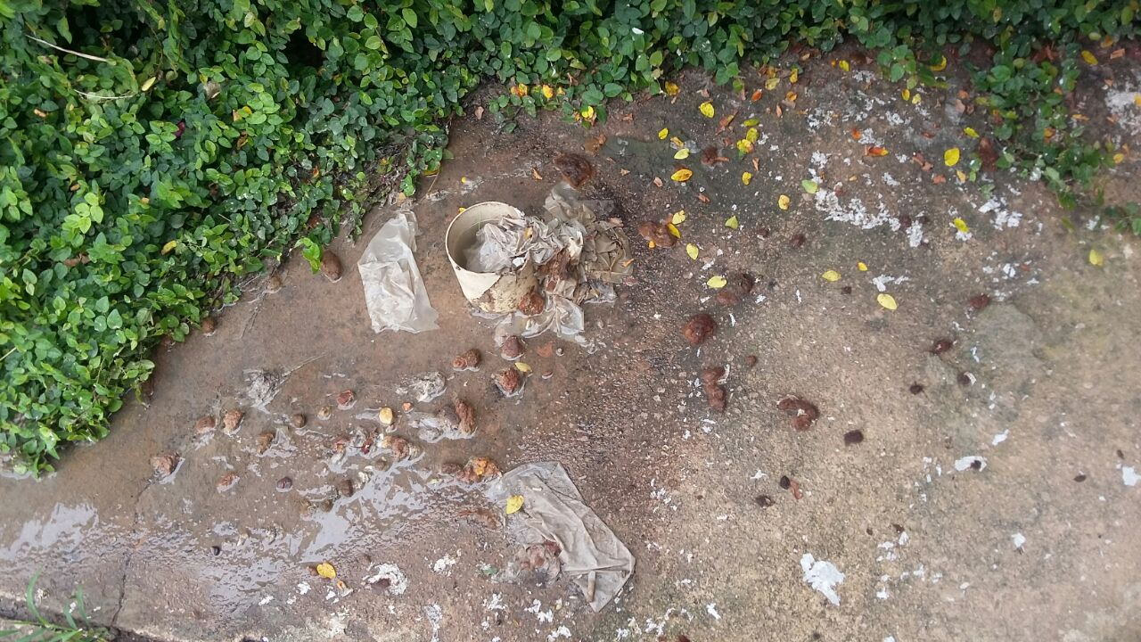

Através do IMCE se observa que:
Através do IMCE se observa que:
a) Em comparação com 2014, 2015 teve um aumento de 125% no IMCE neste trecho;
b) No primeiro semestre de 2016 as ocorrências superaram todo o ano de 2015;
Em comparação com 2014, 2015 teve um aumento de 125% no IMCE neste trecho;
No primeiro semestre de 2016 as ocorrências superaram todo o ano de 2015;
Nas manutenções corretivas observou-se a existência de águas pluviais nas redes coletoras de esgoto;
c) Nas manutenções corretivas observou-se a existência de águas pluviais nas redes coletoras de esgoto;

Slide 8
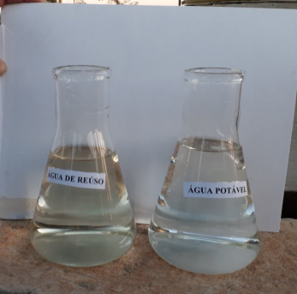
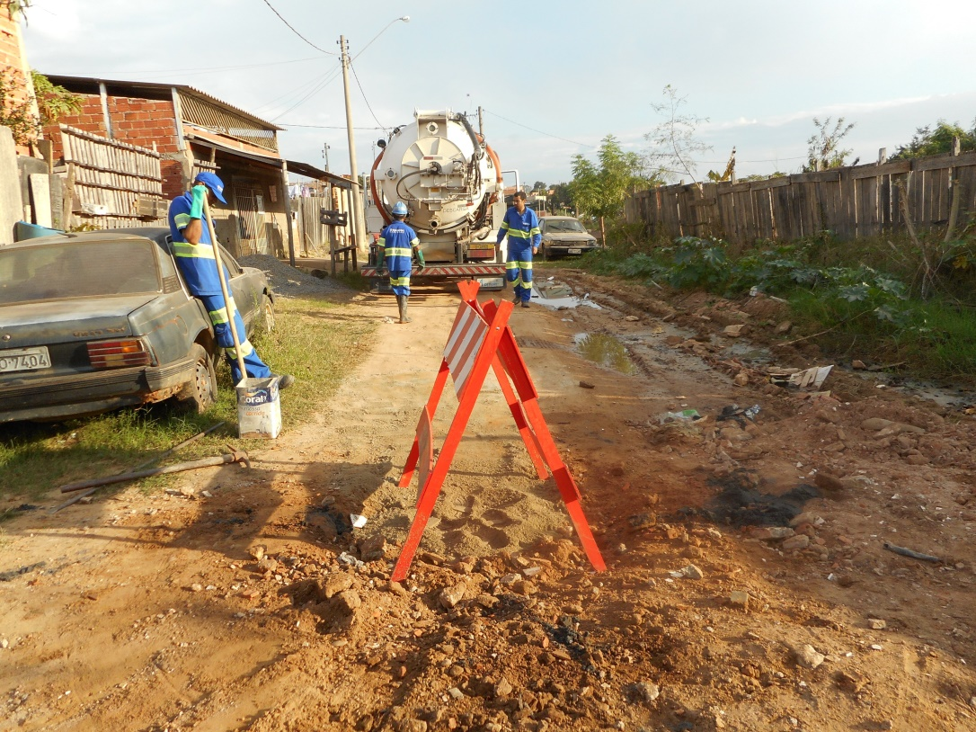
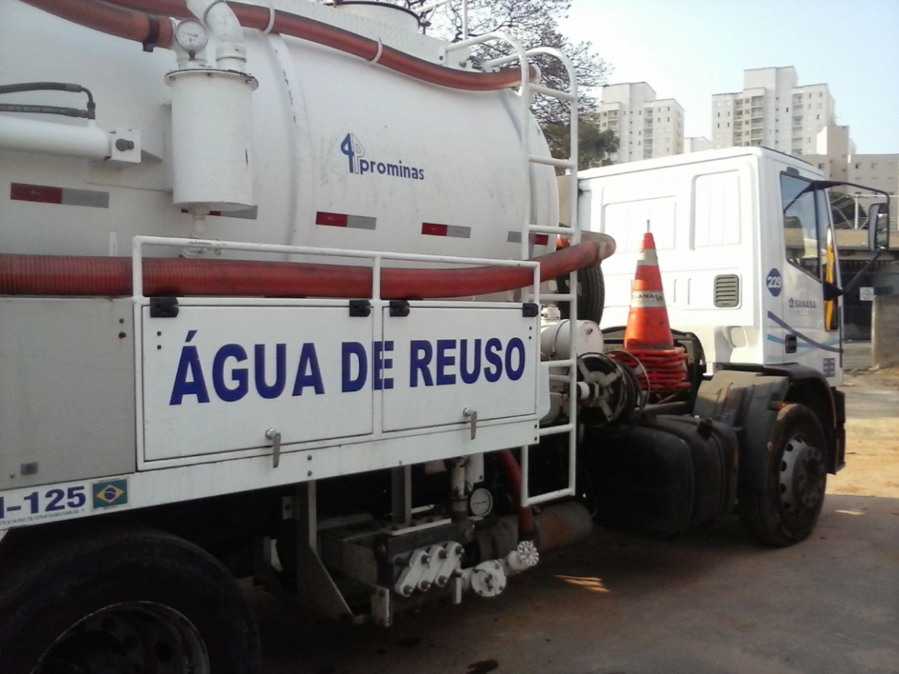
Através do IMCE se observa que:
d) A maioria das intervenções foi de desobstrução e limpeza em coletores, PVs e inspeções;
e) O alto número de serviços realizados em inspeções pode estar relacionado ao mau uso da rede coletora de esgoto;
f) Este elevado número de manutenções impacta na qualidade de serviços prestados pela concessionaria e no aumento de custos. operacionais

Slide 9
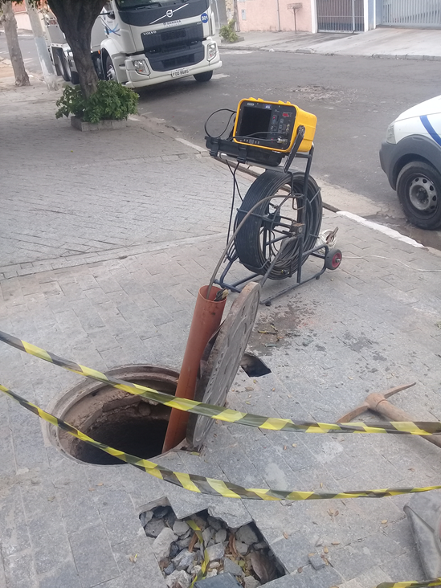
ENCONTRO TÉCNICO SABERES DA CASA
A partir da constatação do problema no trecho, vistorias e filmagens da rede coletora foram realizadas, nestas verificou-se que as mesmas se encontravam em perfeito estado, demonstrando não ser essa a causa do problema.

Slide 10
ENCONTRO TÉCNICO SABERES DA CASA
Nas vistorias verificou-se que:
70% dos imóveis se encontram sem irregularidades.
13% dos imóveis não foi possível realizar a vistoria.
6,5% se regularizaram ao longo do tempo, concluiu-se que os problemas não eram referentes às instalações sanitárias dos imóveis.
Concluiu-se que o problema poderia estar sendo causado pelo mau uso da rede coletora.

Slide 11
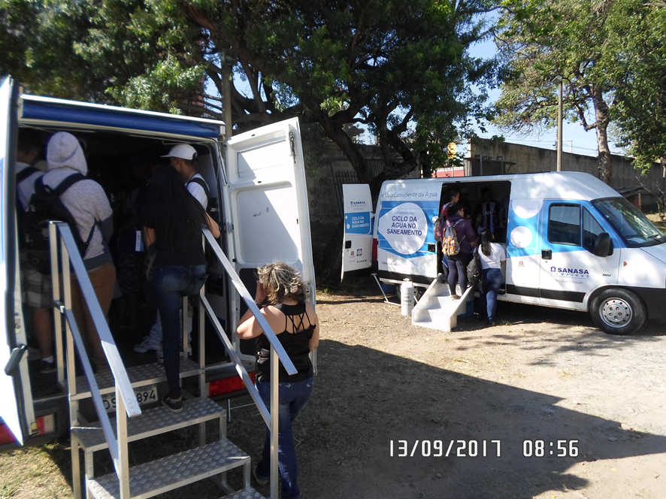

CASA – Programa Para o Uso Consciente da água e Lançamento do Esgoto e a metodologia de ação.
ENCONTRO TÉCNICO SABERES DA CASA

Slide 12

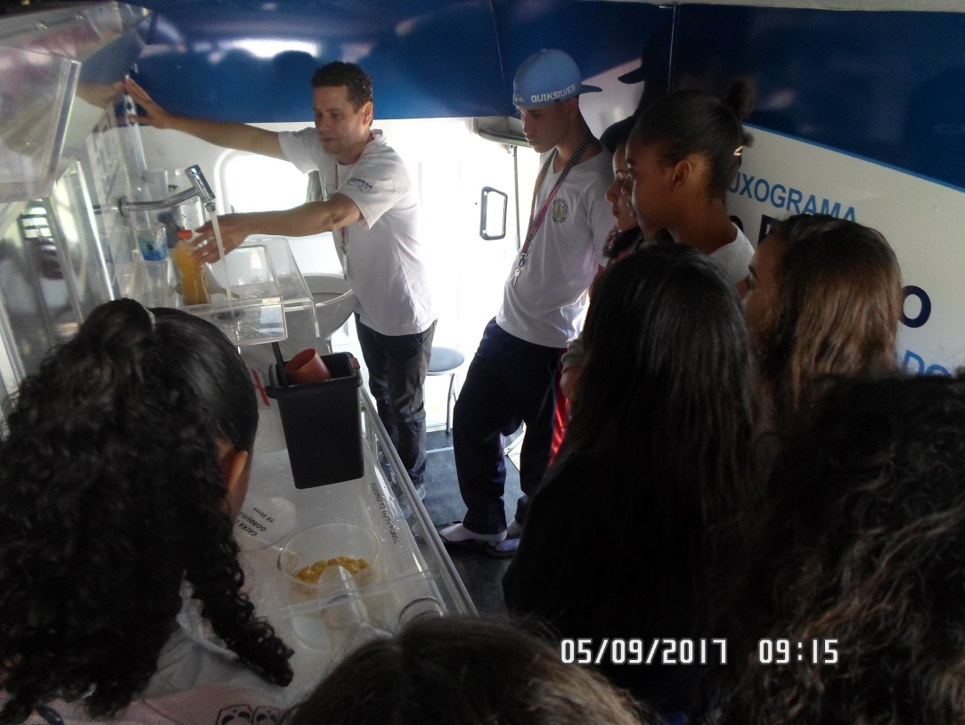
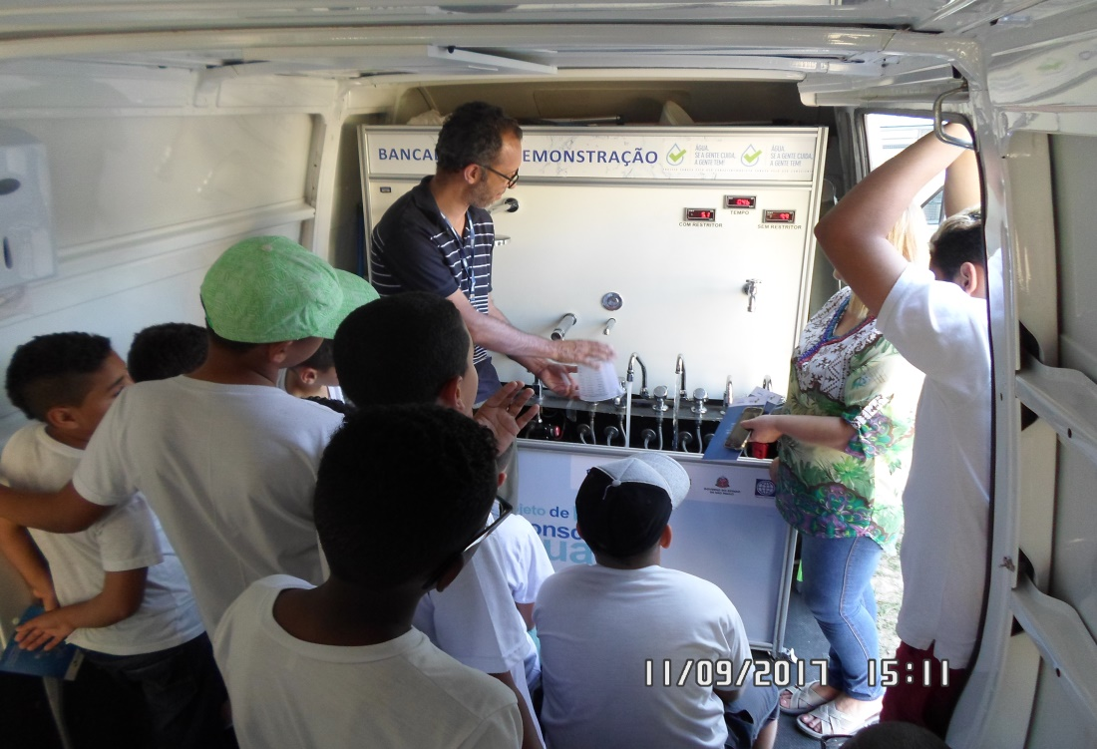

OFICINA CASA
A atividade promove o diálogo com a comunidade sobre o ciclo da água no saneamento e as interfaces deste no ciclo hídrico natural, enfatizando as ações humanas e os fatores que favorecem ou impactam estes ciclos.

Slide 13
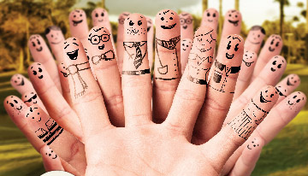
ENCONTRO TÉCNICO SABERES DA CASA
O que foi observado no bairro e no dialogo com a população, demonstrou a necessidade de uma intervenção que transpassava as ações que eram comumente realizadas.
Surgiu, assim, a proposta do “Encontro Técnico de Saberes da CASA” – atividade desenvolvida pela equipe Casa e por técnicos dos setores envolvidos com o caso estudado.

Slide 14

ENCONTRO TÉCNICO SABERES DA CASA
O que foi o Encontro Técnico de Saberes da CASA?
Foi uma atividade na qual se reuniu diversos técnicos da concessionaria, que lidem ou que estejam envolvidos direta, ou indiretamente, com a situação ou com situações análogas ao observado neste IMCE, no intuito de aprender, apreender e proporcionar a partilha desses saberes sobre as melhores maneiras de intervir na situação problema, fazendo deste um estudo de caso para discussão coletiva.

Slide 15

ENCONTRO TÉCNICO SABERES DA CASA
O fazer da EA dentro da concessionária – Atenção voltada à realidade local, o que se faz único o ponto de atuação, a realidade singular.
Para este fazer algumas perguntas precisavam ser respondidas.

Slide 16

ENCONTRO TÉCNICO SABERES DA CASA
Quem participaria desta discussão?
O encontro deveria ser plural, de maneira que pudesse, realmente, ocorrer troca de saberes, entre setores envolvidos diretamente como estudo de caso ou com situação análoga. Buscou-se que todos os envolvidos pudessem se beneficiar. Foram convidados:
Responsáveis pelas manutenções das redes coletoras de esgoto (coordenadores e equipe de manutenção - hidrojato).
responsáveis pelo diagnóstico (coordenadorias de Analises).
Devido ao ponto estudado envolver núcleos residenciais urbanizados, os setores envolvidos com essa clientela (coordenadoria de Assistência Social e coordenadoria de Núcleos).

Slide 17
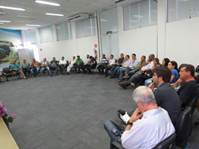
ENCONTRO TÉCNICO SABERES DA CASA
Como viabilizar a partilha de saberes técnico?
Para viabilizar a participação o encontro se deu em dois dias distintos.
Estes se deram através de roda de conversa, na qual se buscou a formação circular. Esta metodologia permite a ressonância das falas emitidas que repercutem no grupo e propicia reflexões, questionamentos e novas construções, ainda, possibilita que todos possam ser vistos durante as suas falas, que são estimuladas pelos facilitadores (pessoas envolvidas no processo de construção do encontro temático).

Slide 18
ENCONTRO TÉCNICO SABERES DA CASA
Como proporcionar um Encontro dinâmico, produtivo e agradável?
Para isso o Encontro, ainda, contou com dinâmicas, slides e vídeos referentes à temática: água, esgoto, empatia e protagonismo social. A dinâmica “World Café” (BROWN, 2002) foi uma das ferramentas usadas no Encontro.
Na dinâmica o grupo maior foi dividido em quatro grupos menores, cada grupo recebeu um tema para discussão, um dos membros foi o relator-anfitrião, o único que permaneceu no grupo, os demais mudaram de grupo ao ser solicitado pelo facilitador, o que ocorreu a cada 20 minutos, aproximadamente. Coube ao relator-anfitrião expor aos que chegavam o que fora discutido e fomentar que estes dessem, também, a sua contribuição ao que estava sendo construído.

Slide 19
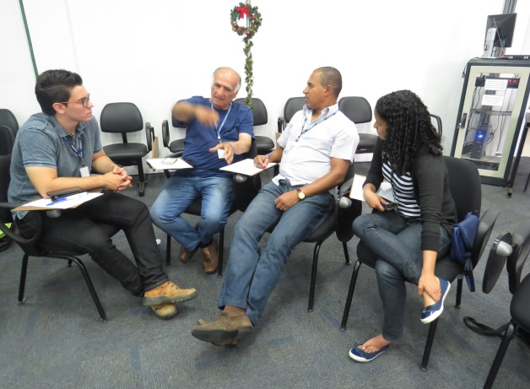
ENCONTRO TÉCNICO SABERES DA CASA
Divisão dos grupos para o World Café
Grupo 1 – O que a SANASA precisa saber?
Grupo 2 – Como favorecer o sistema de esgotamento sanitário?
Grupo 3 – O que a população precisa saber?
Grupo 4 – Sugestão para campanha educativa (EDUCOMUNICAÇÂO).

Slide 20
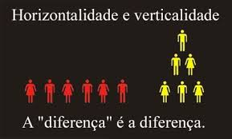
ENCONTRO TÉCNICO SABERES DA CASA
Como valorizar a todos, independentemente do cargo e função?
Para conseguir isso, as discussões foram pautadas na horizontalidade das relações, de maneira a deixar claro que, naquele local, todos tinham conhecimentos e algo a dizer, logo, contribuições a serem feitas.

Slide 21

ENCONTRO TÉCNICO SABERES DA CASA
Resultados obtidos
38 representantes dos setores envolvidos participaram do Encontro
A formação circular propiciou a horizontalidade nas discussões.
A divisão do encontro em dois dias distintos, além de não prejudicar as atividades realizadas pelos técnicos, propiciou a reflexão de questões trazidas à tona.

Slide 22

ENCONTRO TÉCNICO SABERES DA CASA
Resultados obtidos
A problemática enfrentada por moradores e colaboradores em reparos recorrentes foi explanada pelas assistentes sociais da empresa e pelos coordenadores e equipe operacional, levando os presentes à sensibilização empática sobre a questão.
A dinâmica do World Café, culminou no surgimento de diversas possibilidades de ação.

Slide 23
ENCONTRO TÉCNICO SABERES DA CASA
)
Outros Resultados Obtidos
A proposta foi bem aceita pelos técnicos, motivadora e instigante, além de ter sido experimentada como um instrumento promotor de autoestima, pois as sugestões levantadas nos grupos foram transformadas em um documento que foi encaminhado a gerência para que fosse verificada a sua viabilidade.
Para os Educadores Socioambientais do Programa CASA o principal produto da atividade foi a ampliação dos conhecimentos sobre a temática sanitária do município e a a aproximação do Programa de outros setores da empresa.

Slide 24
ENCONTRO TÉCNICO SABERES DA CASA
CONCLUSÃO
É perfeitamente possível e necessária a promoção da interdisciplinaridade no campo da prestação de serviços em saneamento.
Encontros de Saberes Técnicos como este, ainda, podem promover protagonismo, motivação, alavancar o sentimento de pertencimento e de autoestima, além prover soluções, realmente, viáveis e benéficas a todos os envolvidos.
O trabalho foi bem sucedido, pois, desde seu inicio, nele se configura a pré-disposição e a colaboração de todas as partes envolvidas, deste modo, praticas similares carecem de possuir as mesmas atitudes em sua realização.

Slide 25
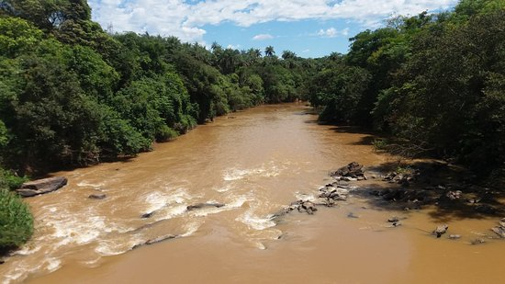
“Os rios não bebem sua própria água; as árvores não comem seus próprios frutos. O sol não brilha para si mesmo; e as flores não espalham sua fragrância para si. Viver para os outros é uma regra da natureza. (...) A vida é boa quando você está feliz; mas a vida é muito melhor quando os outros estão felizes por sua causa”.(Papa Francisco)

Slide 26
José Geraldo Ferreira
Agente Técnico / Coordenadoria de Análise da Infraestrutura de Redes e Ligações
(19)3735-5537 – josé.ferreira@sanasa.com.br

